Slide 1


ВОЕННАЯ СЛУЖБА ПО КОНТРАКТУ В ВОЙСКАХ БЕСПИЛОТНЫХ СИСТЕМ

Slide 2

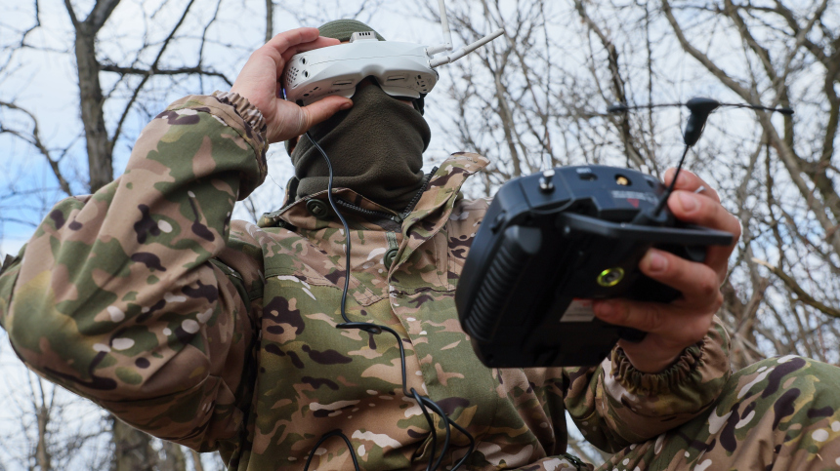
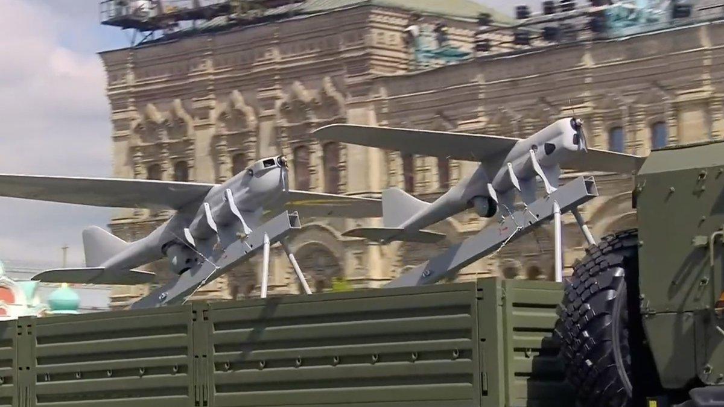
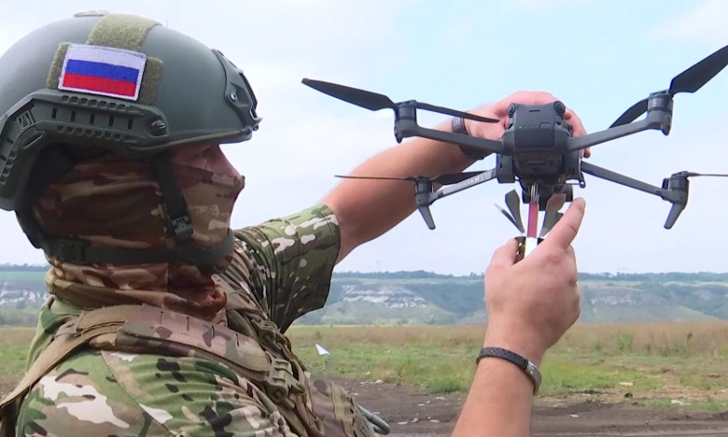
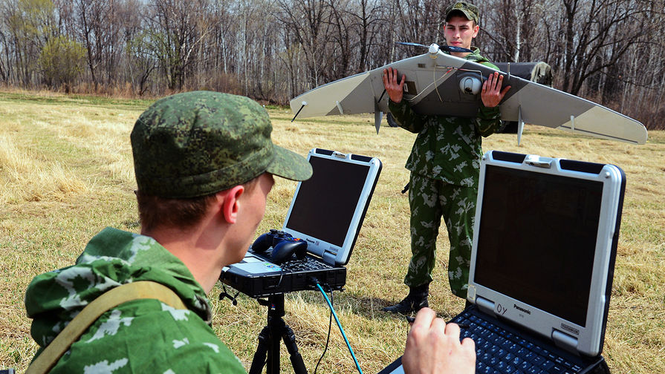
ВОЙСКА БЕСПИЛОТНЫХ СИСТЕМ:
ЧТО ЭТО ЗА НОВЫЙ РОД ВОЙСК И ЗАЧЕМ ЕГО СОЗДАЛИ
2

Slide 3
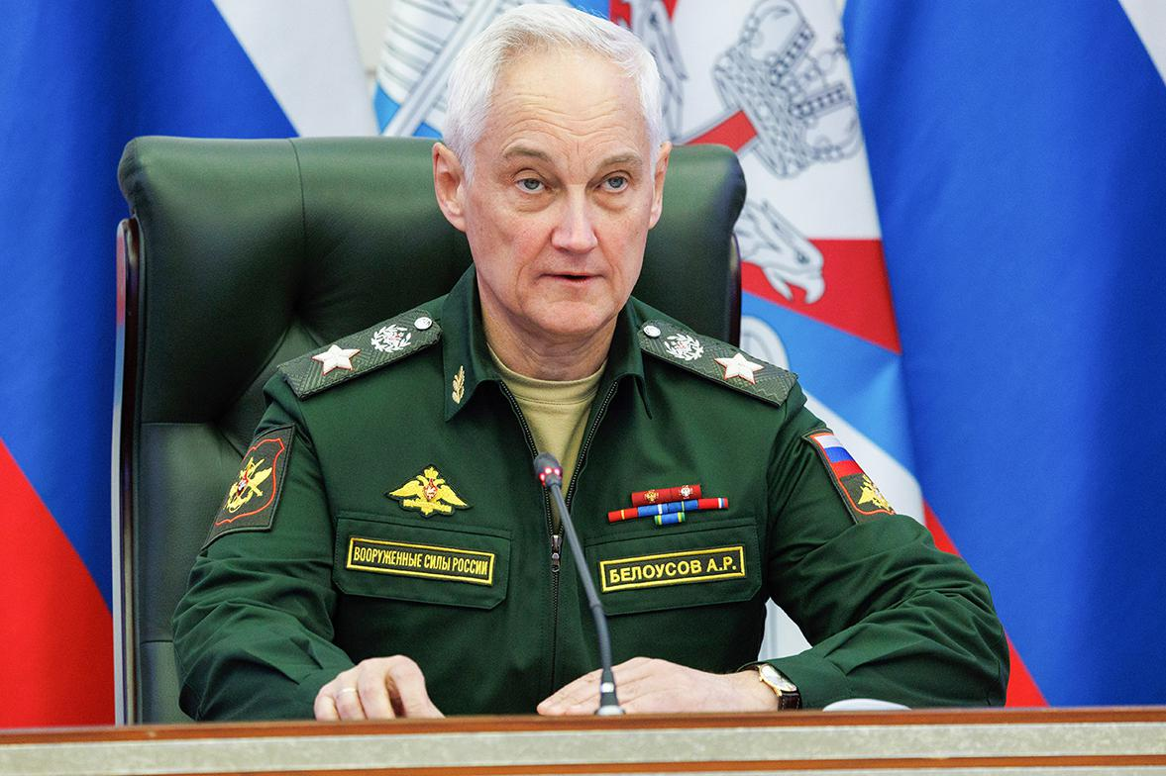
ИСТОРИЯ СОЗДАНИЯ
ВОЙСК БЕСПИЛОТНЫХ СИСТЕМ
3

Slide 4
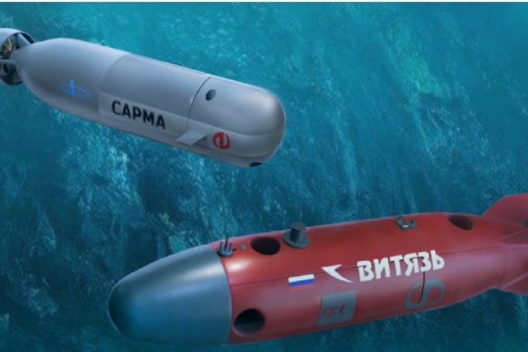
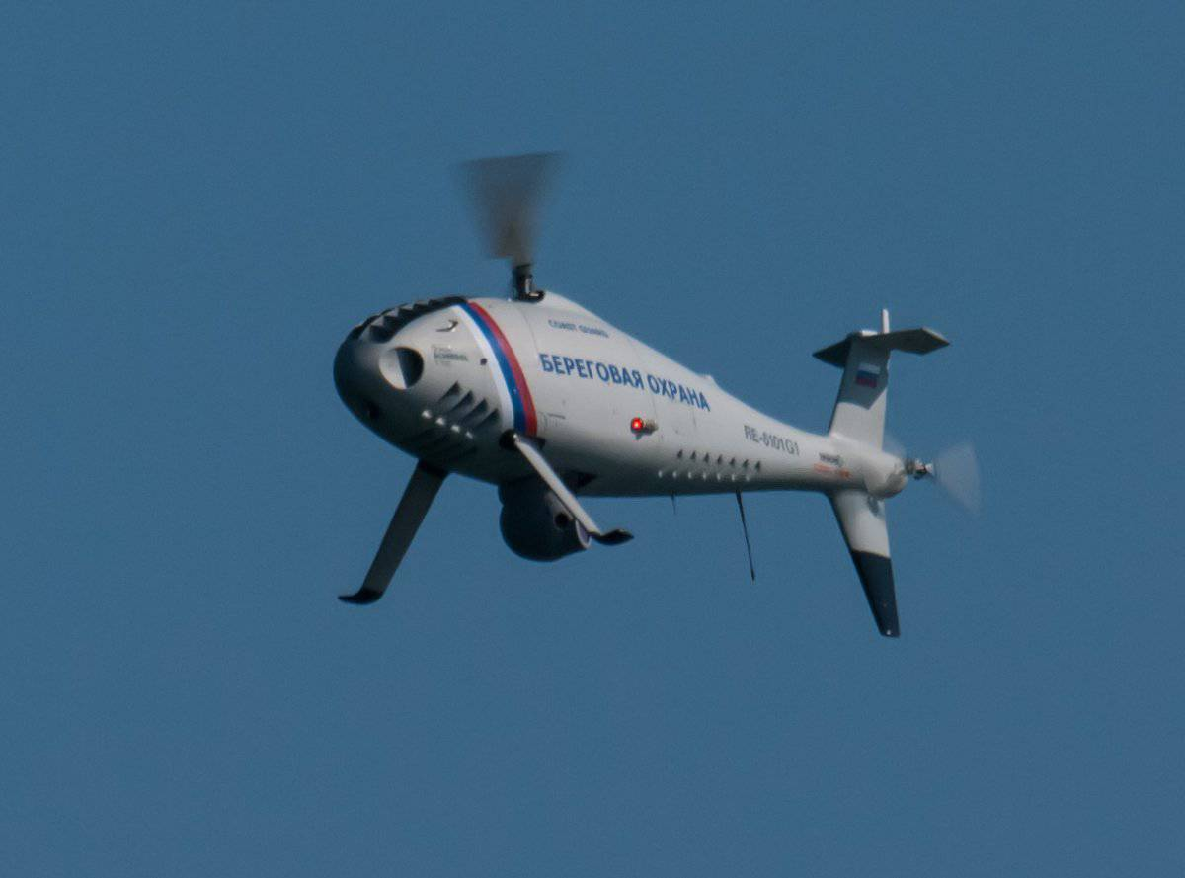
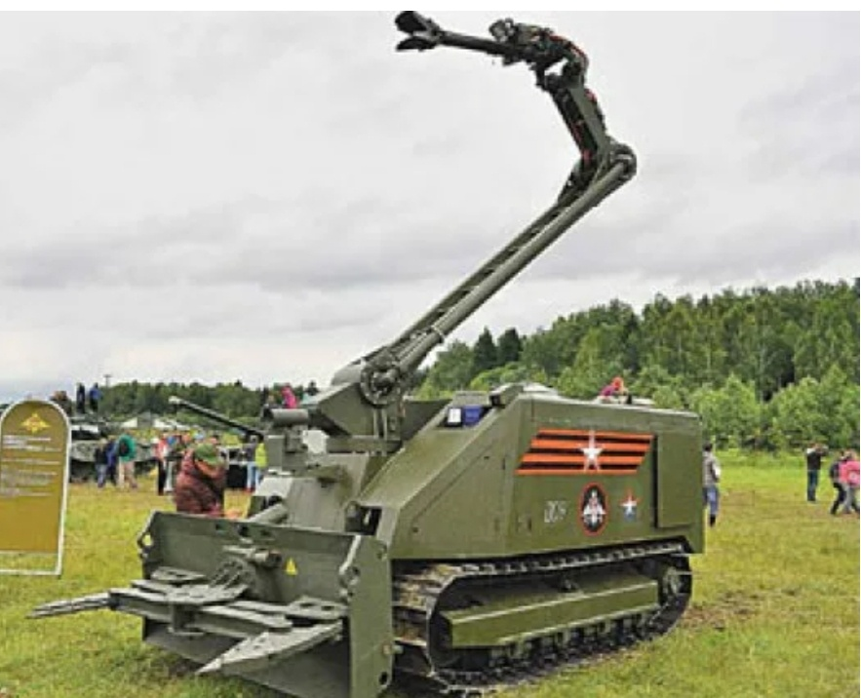
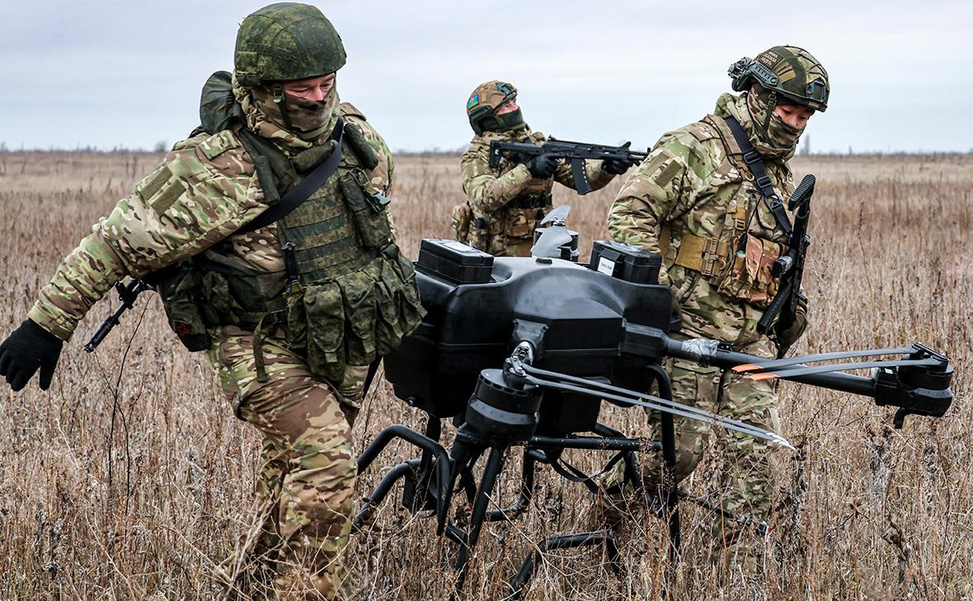
ЗАДАЧИ ВОЙСК
БЕСПИЛОТНЫХ СИСТЕМ
4

Slide 5

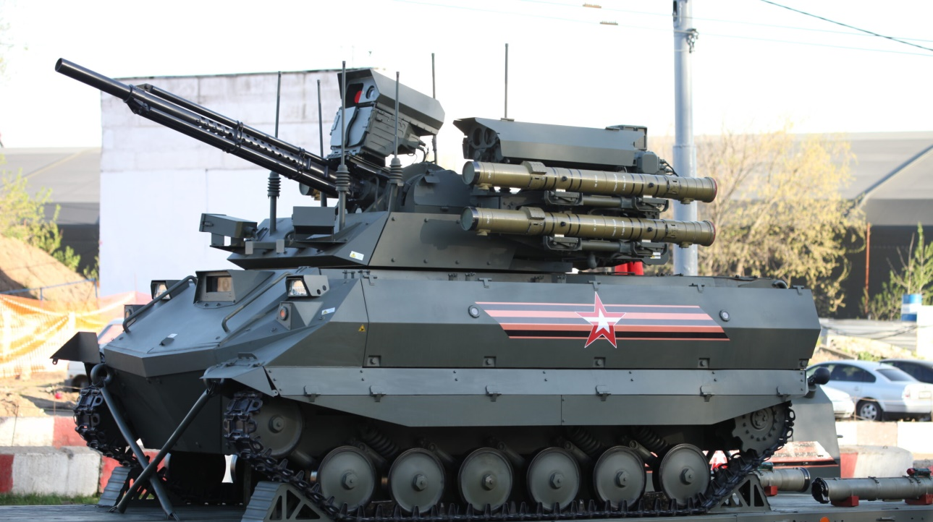
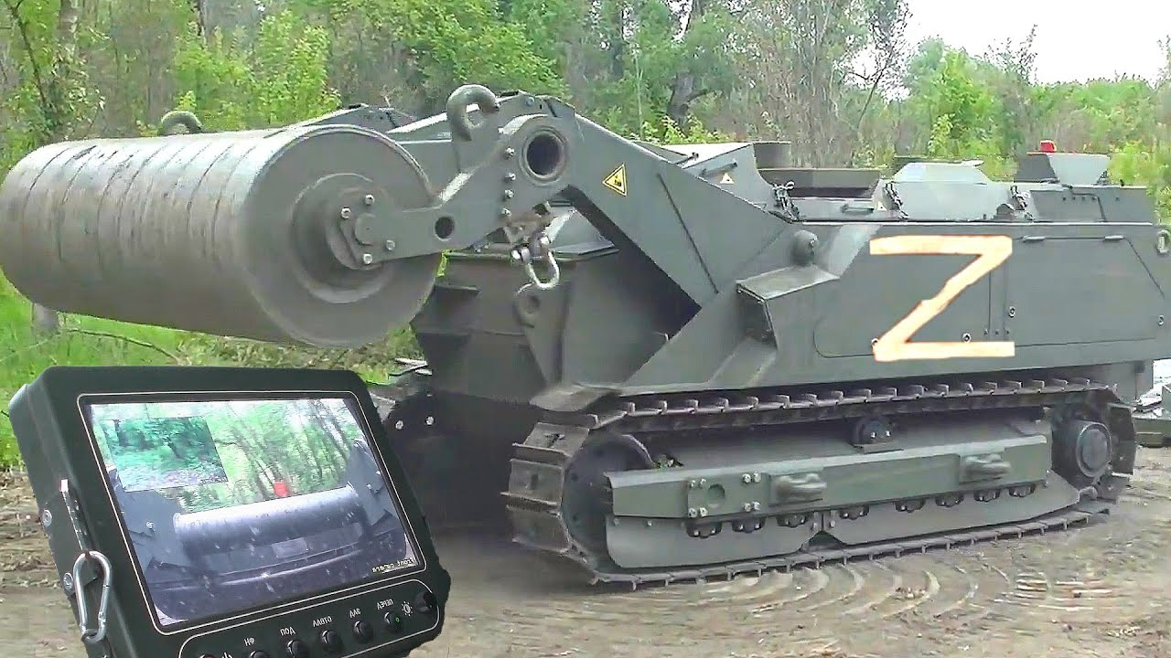
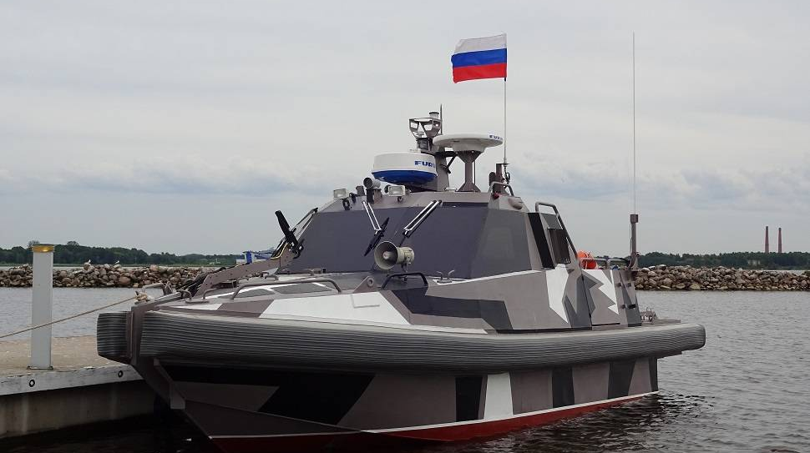
КАКОЕ ВООРУЖЕНИЕ БУДУТ ИСПОЛЬЗОВАТЬ
ВОЙСКА БЕСПИЛОТНЫХ СИСТЕМ РОССИИ?
5

Slide 6

ЕДИНОВРЕМЕННЫЕ ФЕДЕРАЛЬНЫЕ И РЕГИОНАЛЬНЫЕ ВЫПЛАТЫ
И СОЦИАЛЬНЫЕ ГАРАНТИИ
6
ДЕНЕЖНЫЕ ВЫПЛАТЫ
ОФИЦЕРАМ
ПРАПОРЩИКАМ, СОЛДАТАМ, СЕРЖАНТАМ
400 т.р. от МО РФ
400 т.р. от МО РФ
4 млн руб. от ПРАВИТЕЛЬСТВА
Ленинградской области
4 млн руб. от ПРАВИТЕЛЬСТВА
Ленинградской области
денежное довольствие
от 270 т.р./мес.
денежное довольствие
от 210 т.р./мес.
ИТОГО
от 7 240 000 руб./год
ИТОГО
от 6 520 000 руб./год
СПИСАНИЕ ДОЛГОВ ДО 10 000 000 РУБЛЕЙ
ИТОГО от 6 млн 520 тыс. руб./ год

Slide 7

ТРЕБОВАНИЯ К КАНДИДАТАМ ПОСТУПАЮЩИМ НА ВОЕННУЮ СЛУЖБУ ПО КОНТРАКТУ В ПОДРАЗДЕЛЕНИЯ БЕСПИЛОТНЫХ СИСТЕМ
7

Slide 8
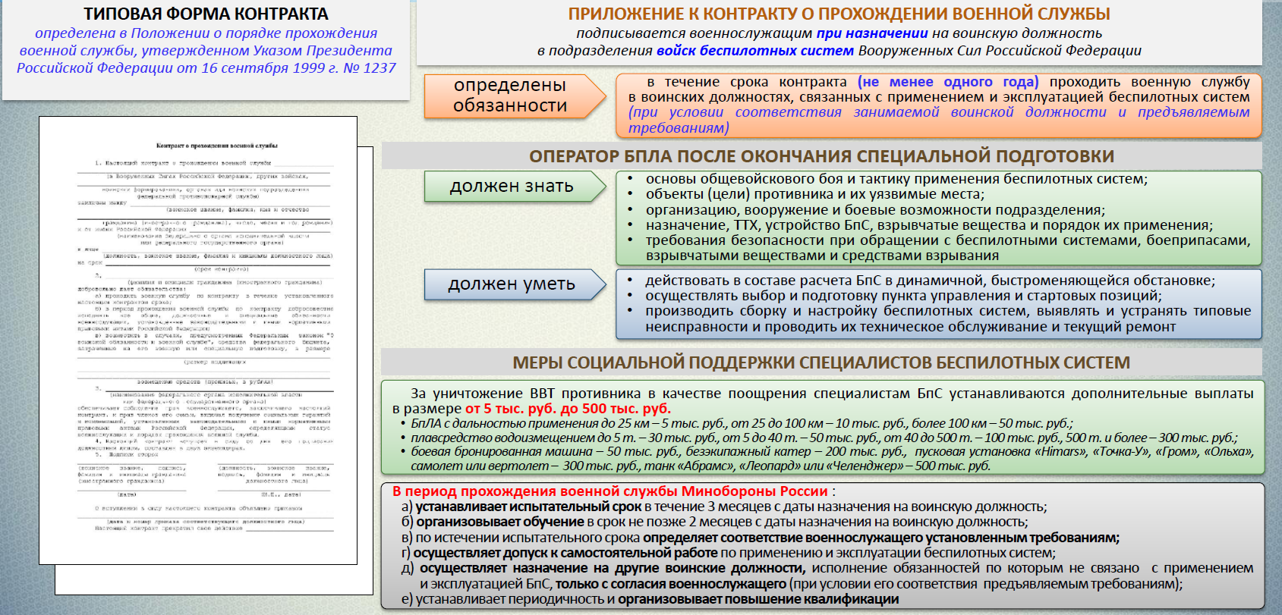
ФИКСИРОВАННЫЙ КОНТРАКТ О ПРОХОЖДЕНИИ ВОЕННОЙ СЛУЖБЫ
8

Slide 9
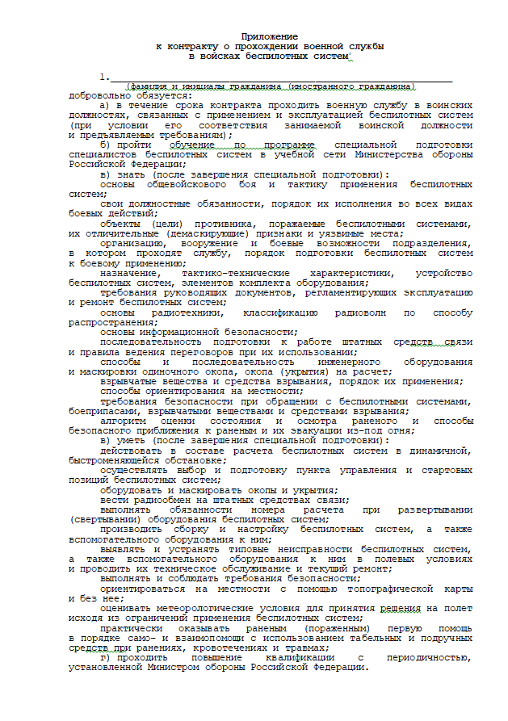
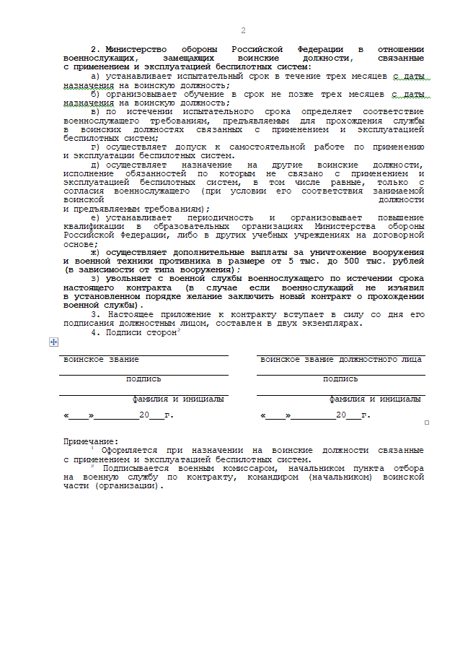
ФИКСИРОВАННЫЙ КОНТРАКТ О ПРОХОЖДЕНИИ ВОЕННОЙ СЛУЖБЫ
9
Контрактом гарантировано
увольнение с военной службы по истечению срока контракта.

Slide 10
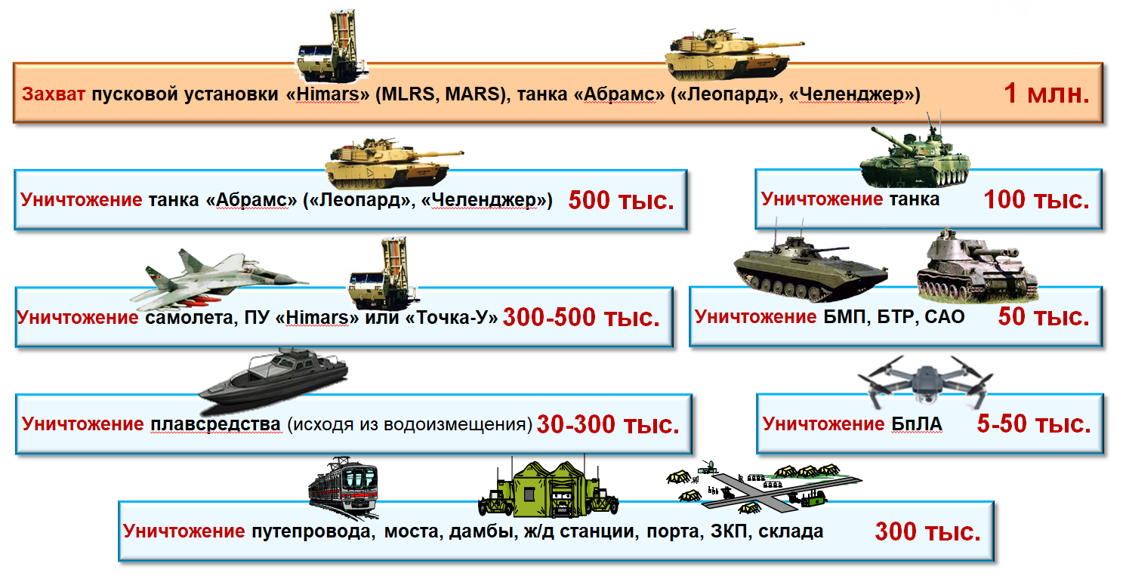
НАДБАВКИ ЗА УНИЧТОЖЕНИЕ ВООРУЖЕНИЯ И
ВОЕННОЙ ТЕХНИКИ ПРОТИВНИКА
10

Slide 11
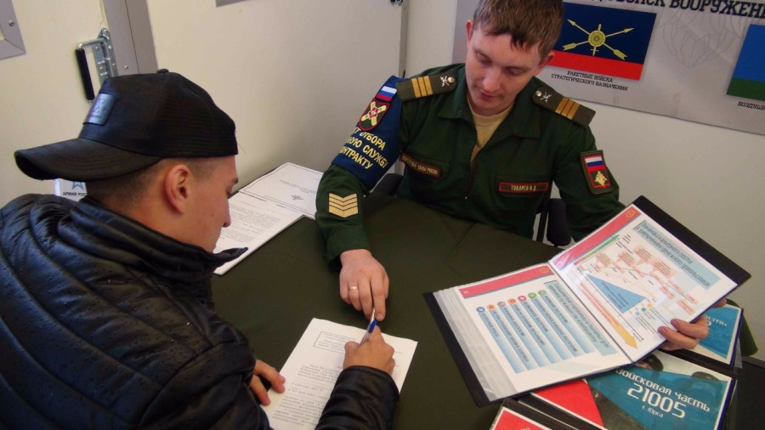

АЛГОРИТМ ДЕЙСТВИЙ ДЛЯ ПОСТУПЛЕНИЯ
НА ВОЕННУЮ СЛУЖБУ ПО КОНТРАКТУ ПО НОВОЙ СИСТЕМЕ
11
Варианты обращения граждан по вопросу поступления на военную
службу по контракту:
Лично – в пункт отбора на военную службу по контракту по адресу
г. Санкт-Петербург, ул. Набережная реки Фонтанки 90 корпус 3, или в военный комиссариат муниципального образования по месту жительства или месту пребывания;
Дистанционно – на официальном сайте Минобороны России служба по контракту.рф или на Едином портале государственных
и муниципальных услуг (Госуслуги) с использование сервиса «Поступление на военную службу по контракту или добровольцем».

Slide 12
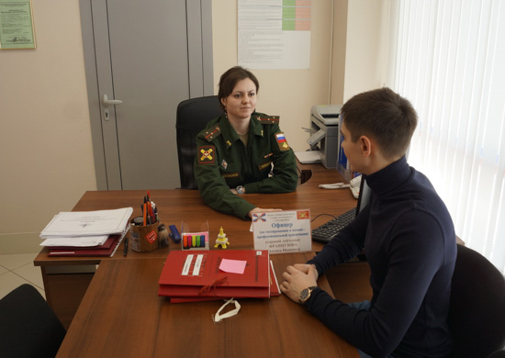
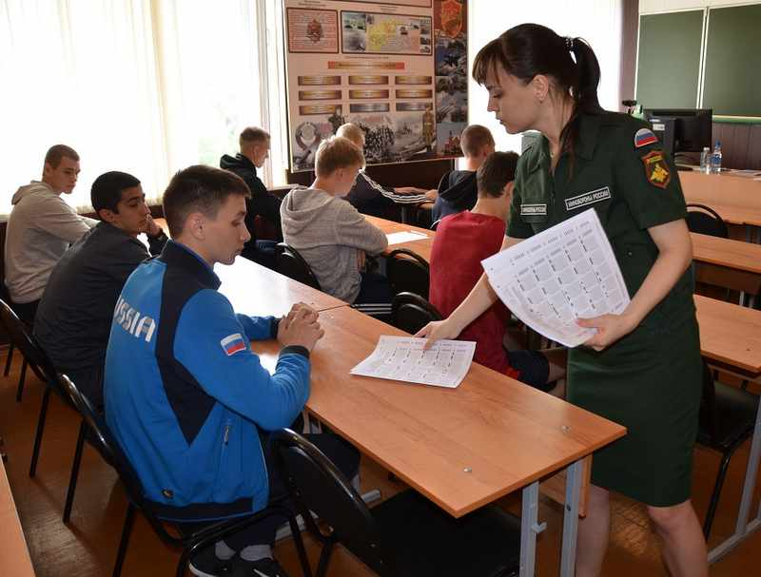
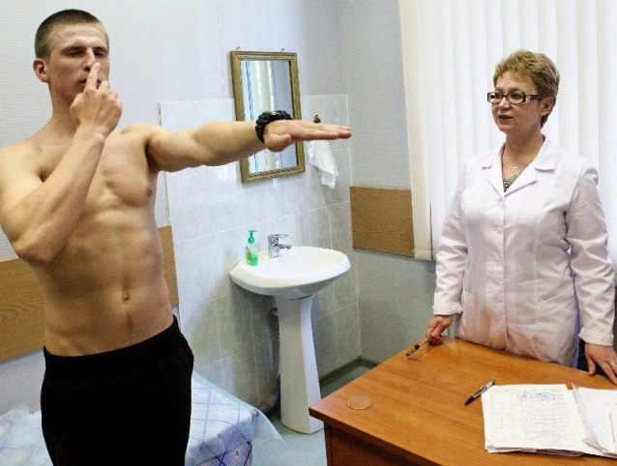
АЛГОРИТМ ДЕЙСТВИЙ ДЛЯ ПОСТУПЛЕНИЯ
НА ВОЕННУЮ СЛУЖБУ ПО КОНТРАКТУ ПО НОВОЙ СИСТЕМЕ
12
Первый шаг: сдать документы в пункт отбора на военную службу по контракту или военный комиссариат;
паспорт гражданина РФ;
военный билет (при наличии) либо приписное удостоверение ;
свидетельства о браке и рождении детей (при наличии);
документ подтверждающий образовании;
Снилс;
ИНН.
Второй шаг: пройти собеседование с психологом;
Третий шаг: пройти медицинское освидетельствование военно-врачебной комиссией;

Slide 13
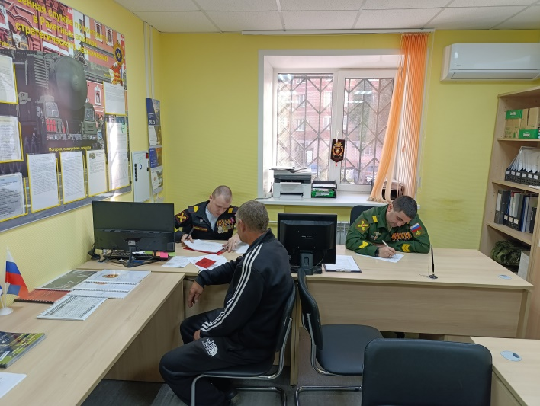
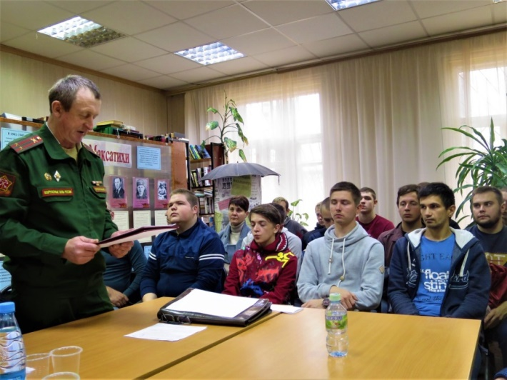
АЛГОРИТМ ДЕЙСТВИЙ ДЛЯ ПОСТУПЛЕНИЯ
НА ВОЕННУЮ СЛУЖБУ ПО КОНТРАКТУ ПО НОВОЙ СИСТЕМЕ
13
Четвертый шаг: подписать контракт;
Пятый шаг: получить предписание и убыть в воинскую часть.

Slide 14
КОНТАКТНЫЕ ДАННЫЕ
14
По всем
вопросам обращаться в Пункт отбора на военную службу по контракту
(1 разряда), г. Санкт-Петербург
ул. Наб. реки Фонтанки, 90 корп.3
Тел. 8 (966) 856 – 06 - 00
8 (800) 444 – 11 - 47

Slide 15
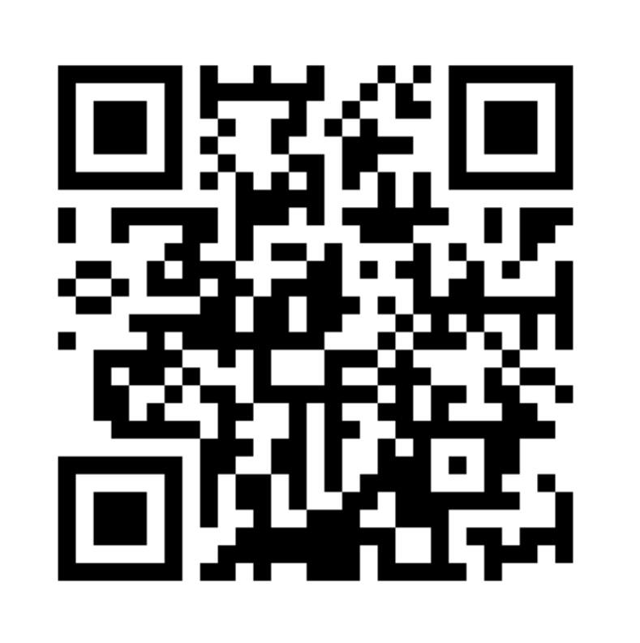
15

Slide 16

ДОКЛАД ЗАКОНЧИЛ
Notes:
16

